Slide 1
أهْلًا وَسْهْلًا بِكُم أَصْدِقائي
أَتَمنى لَكُم يَوْم دِراسي جديد
حافِل بالأمل والتفاؤل .
لِنَكُن رَمْوزًا يَفْخر بها وَطَنُنا الْغالي بِجِدِّنا واجْتِهادنا.

Slide 2
اليوم والتاريخ
يناير
S | M | T | W | T | F | S
 |  |  |  |  |  | 1
2 | 3 | 4 | 5 | 6 | 7 | 8
9 | 10 | 11 | 12 | 13 | 14 | 15
16 | 17 | 18 | 19 | 20 | 21 | 22
23 30 | 24 31 | 25 | 26 | 27 | 28 | 29
التَّاريخ
الْيــوم
12/1/2022
الأربعاء
9/ جماد الثاني/1443
وحدة
أفكارك تُغير الْعالم
المعلمة/ سناء الجعفري.

Slide 3
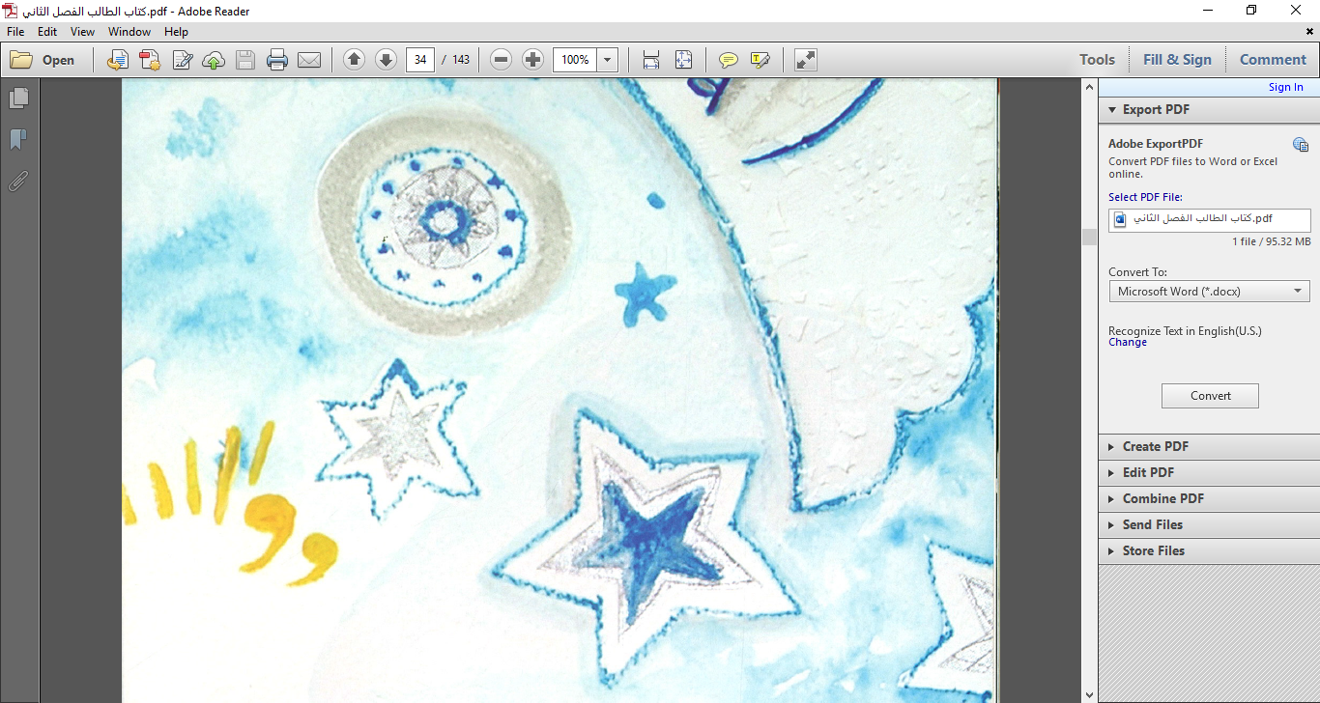
قَوانين الْحِصَّة
اُفَكِّر وأُجيب بِمُفْرَدي
دونَ مساعَدَة أُمي
أَبْتَعِد عَنْ ضّجيج مَنْ حَوْلي
أِسْتأْذِن قَبْلِ التَّحّدًّث
أَسْتَمِع إلى الْمُعَلَّمة بِتِرْكيز
أِلتِزِم الصَّمْت
أًدَوِّن مُلاحَظاتي
إعداد المعلمة/سناء الجعفري.

Slide 4
3 دقائق
السَّطر الإملائي
*اسْتراتيجية السَّطْر الإملائي:
متميز
متوسط
مراعاة الفروق الفردية
ضعيف
هَيّا يا أَبْطال
نَسْتَعِد للسَّطْر الإملائي لِلْيوم.
موهوب
إِمْلائي سِرُّ تَمَيُّزي
اتأكد من تجهيز جميع مستلزماتي المدرسية
و جمعهـا بعد الانتهاء من التعلم

Slide 5
عِنوان الدَّرس
*الوحدة الخامسة: "أفكارك تغير العالَم"
عِلاقَة
التَّرادف والتَّضاد

Slide 6
الْأَهْداف
* الأهداف:
ماذا سنتعلم اليوم؟
* يُحدد الْمتعلم عِلاقة التَّرادف والتَّضاد بين الْكَلِمات.

Slide 7
التَّهْيِئة الْحافِزَة
ابْحث عَن تَرادُف
الكَلمات
wordwall
https://wordwall.net/play/2738/609/220

Slide 8
عَرْض الدَّرس
عِلاقة التَّرادُف:

Slide 9
عَرْض الدَّرس
عِلاقَة التَّرادُف بَيْنَ الْكَلِمات ؟
* كَلِمة (مُرادِفة) تَعْني كَلِمَةً لَها الْمَعْنى نَفْسَهُ
مِثْل:
* يَقْفِزُ
* يَنُطُ

Slide 10
عِلاقة التَّضاد:
عَرْض الدَّرس

Slide 11
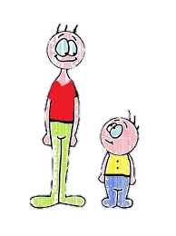
عَرْض الدَّرس
عِلاقَة التَّضاد بَيْنَ الْكَلِمات ؟
* ضِد الْكَلِمة يَعْني(عَكْسَها)
مِثْل:
* قَصيرٌ
* طَويلٌ

Slide 12
هَيّا نَلْعَب وَ نَتَعَّلم
مَع التَّرادُف والتَّضاد.

Slide 13
الأنشطة
اختر الْكَلِمات التّي تَحْتوي على التَّرادُف
ارْتَدَيْت
لَبِسْت
فوق
تَحْت
#15
بارِع
ماهِر
نَعدو
نَرْكُض
صَيْف
شِتاء
اصغوا
اسْتَمِعوا
داخِل
خارِج

Slide 14
الأنشطة
اختر الْكَلِمات التّي تَحْتوي على التَّضاد
أظْهَرَها
أَخْفاها
مّذعور
خائِف
#15
سَوْداء
بَيْضاء
يَمينًا
شِمالًا
بارِع
ماهِر
ثَقيل
خَفيف
نَعْدو
نَرْكُض

Slide 15
* اكْتِبْ كلمات تحتوي على التَّرادف + كِلِمات تحتوي على التَّضاد.
التَّغذية الرَّاجِعة
padlet.com
* يحدد علاقة الترادف والتضاد بين الكلمات .

Slide 16
هَل حَققنا
أهداف الدَّرس
* الأهداف:
هل حَققنا أهداف اليوم؟
* يُحدد الْمتعلم عِلاقة التَّرادف والتَّضاد بين الْكَلِمات.

Slide 17
الواجِب
* الواجِب :
Lms

Slide 18
عبر عن
شعورك
*عَبِّر عَنْ شُعورَك يا بَطَل:

Slide 19
التَّواصل
للتواصل - المعلمة / سناء الجعفري.
تلجرام: t.me/Sanaa21
انستجرام: sanaa_ali1
واتساب / 0503770211

Slide 20
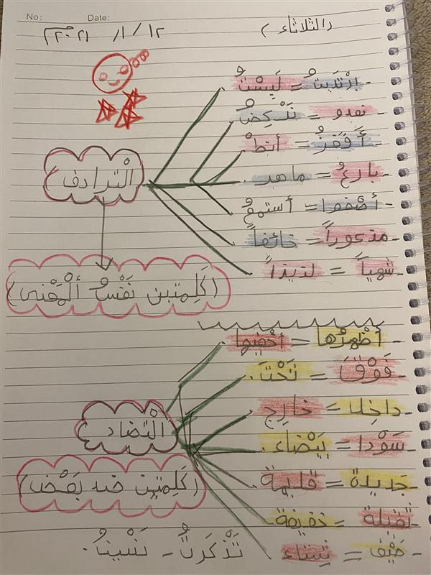
*نَموذج:

